Slide 1
¡Qué fino!
Práctica de vocabulario
U3L2

Slide 2
¡Qué fino!
Tu trabajo:
Encuentra un artículo único y venderlo a la clase.
Explica el artículo en un anuncio (advertisement) de 8-10 frases, usando por lo menos 5 palabras de vocabulario. Explícanos por qué debemos comprar/quererlo.
Puedes buscar palabras (2-3), pero tradúcelas para la clase.
Tu meta (goal) – ser la persona con la mayoría de votas!
Tienes hasta almuerzo – ¡empieza ahora!

Slide 3
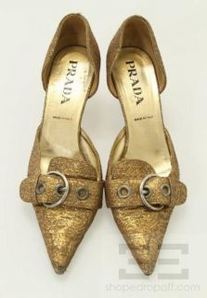
¡Unos zapatos de oro!
¡Disculpa! Pero ¿estás aburrido de tus zapatos de cuero? Yo tengo algo especial para ti. Estos zapatos de Prada son muy únicos. Primero, son de oro! Sí, me escuchaste bien, de oro! ¡Imagínate! Tus pies rodeado (surrounded) en oro. Aunque (even though) estos zapatos bonitos son muy caros, son muy finos. Los puedes llevar a una gala espectacular o en la privacidad de tu casa. Si quieres estar de moda, vota para mí y mis zapatos de oro.

